Slide 1
TOÁN
Bài 44: Thương có chữ số 0(tiết 1)

Slide 2
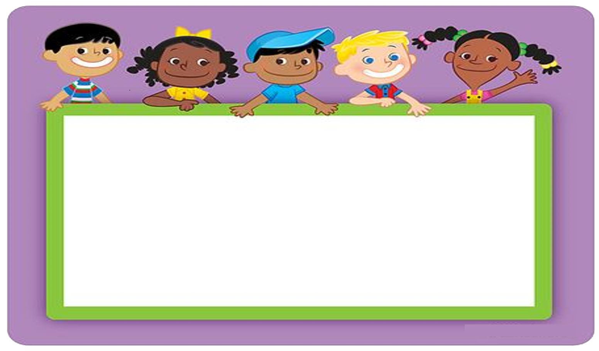
KHỞI ĐỘNG
TRÒ CHƠI: NHANH NHƯ CHỚP

Slide 3

Ước lượng thương: 568 : 72 = ?
A. 5 B. 6
C. 7 D. 8
C. 7

Slide 4
Ước lượng thương: 2279 : 29 = ?
A. 76 B. 77
C. 78 D. 79
B. 78

Slide 5

KHÁM PHÁ
KIẾN THỨC MỚI

Slide 6
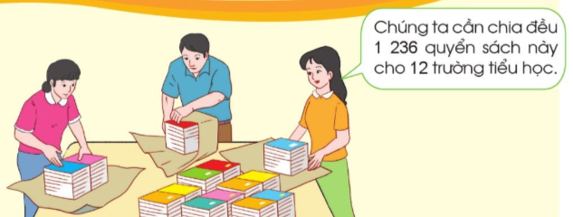
Tính: 1 236 : 12 = ?

Slide 7
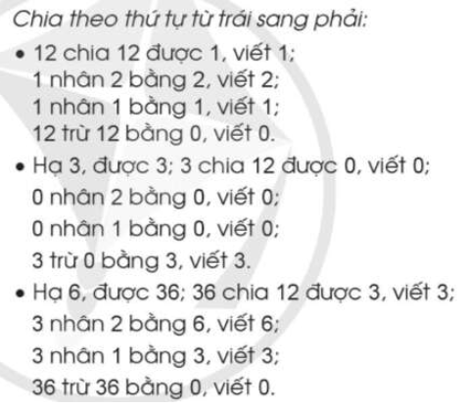
1236
12
12
1
0
3
0
3
0
0
3
6
36
0
Vậy 1 236 : 12 = 103

Slide 8
LUYỆN TẬP
THỰC HÀNH

Slide 9
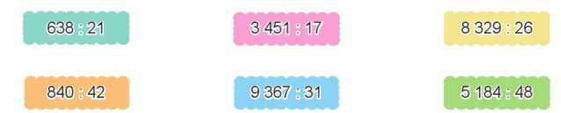
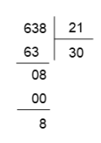
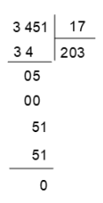
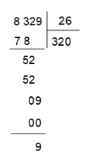
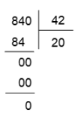
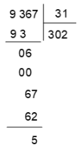
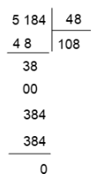
1. Đặt tính rồi tính

Slide 10

Bài học hôm nay em biết thêm được điều gì?

Slide 11


DẶN DÒ

